Slide 1




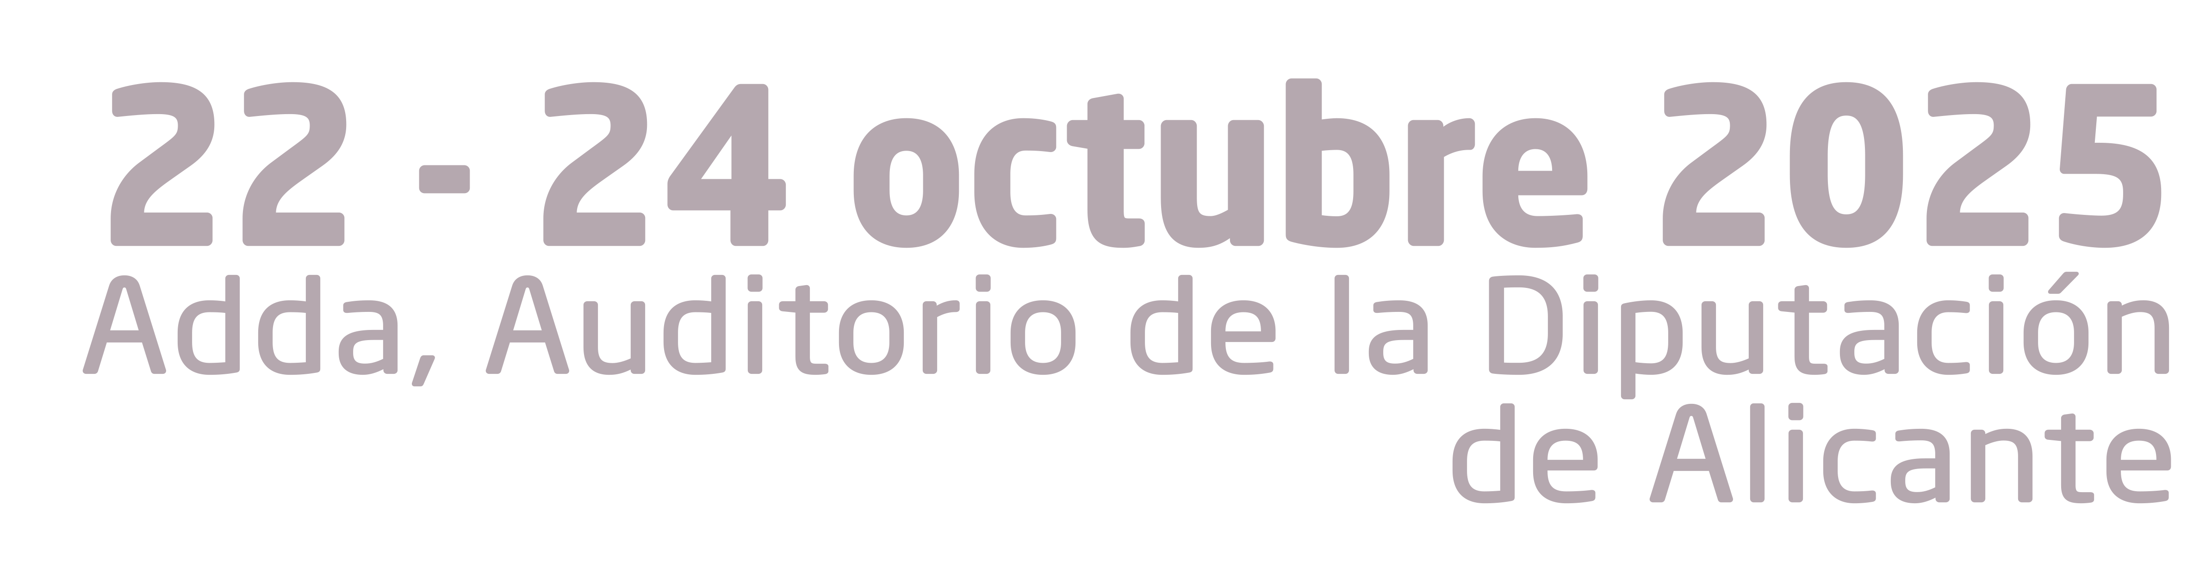






Los pacientes tolerantes al trasplante hepático presentan una expresión intrainjerto diferencial de miR-4282, miR-4286 y miR-7977 en comparación con los pacientes no tolerantes
Gloria López Díaz
HCU Virgen Arrixaca
IMIB-Pascual Parrilla
@SETHepatico

Slide 2

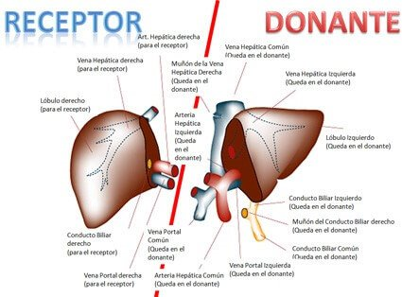
Introducción
Objetivos
Métodos
Resultados
Conclusiones
TÉCNICAS QUIRURGICAS
INMUNOSUPRESIÓN
INFECCIONES
NEOPLASIAS
NEFROTOXICIDAD
ENFERMEDAD METABÓLICA
ENFERMEDAD CARDIOVASCULAR
@SETHepatico
Notes:
La inmunosupresión (IS) crónica evita el rechazo, pero genera toxicidad metabólica, infecciosa y tumoral.
Alcanzar tolerancia operacional (TO): ausencia de rechazo ≥12 meses sin IS.
El hígado, órgano inmuno-privilegiado, permite mayor posibilidad de TO (~30% de receptores).

Slide 3
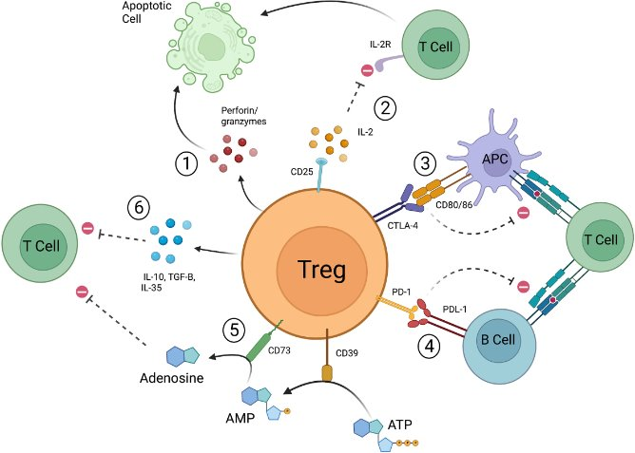
Introducción
Objetivos
Métodos
Resultados
Conclusiones
El hígado es un órgano inmuno-priviligiado
TOLERANCIA
OPERACIONAL EN TH
Falta de respuesta inmune contra el injerto en ausencia de medicación inmunosupresora al menos durante 12 meses.
Podría prevenir las consecuencias de la IS
Ahorrar costes del SNS
FIGURA 1 Mecanismos por los cuales los Tregs funcionan para suprimir las respuestas proinflamatorias.
@SETHepatico
Notes:
El hígado, órgano inmuno-privilegiado, permite mayor posibilidad de TO (~30% de receptores).

Slide 4
Introducción
Objetivos
Métodos
Resultados
Conclusiones
30% DE LOS PACIENTES CON TASPLANTE HEPÁTICO PUEDEN ALCANZAR LA TOLERANCIA OPERACIONAL
¿Podemos identificar pacientes
que puedan desarrollar TO?
BIOMARCADORES
@SETHepatico
Notes:
Identificar biomarcadores predictivos permitiría ajustar o retirar IS de forma segura.

Slide 5
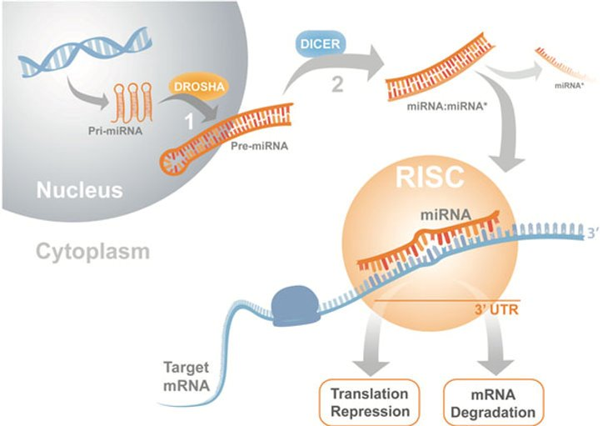
Introducción
Objetivos
Métodos
Resultados
Conclusiones
miRNA
22 nucleótidos de longitud
Modulan la expresión génica
inhibiendo su traducción o
induciendo su degradación
@SETHepatico
Notes:
Los microARN (miRNA) son reguladores epigenéticos de 22 nt.
Modulan la expresión génica post-transcripcional (represión o degradación de mRNA).
Son estables, detectables en sangre y tejido, y regulan procesos inmunes clave. Pueden actuar como biomarcadores

Slide 6
Objetivos
Introducción
Métodos
Resultados
Conclusiones
Analizar la expresión intrainjerto de miRNA en pacientes con y sin tolerancia operacional tras trasplante hepático, para identificar posibles biomarcadores tisulares de tolerancia.
Examinar los genes y rutas funcionales reguladas por los miRNA para determinar de su implicación los mecanismos de tolerancia operacional.
@SETHepatico

Slide 7
Métodos
Introducción
Objetivo
Resultados
Conclusiones
Ensayo Clínico Multicéntrico, Aleatorizado, Controlado, Prospectivo para definir la eficacia clínica y los mecanismos de tolerancia tras la retirada de la inmunosupresión en trasplante hepático
7 Centros Hospitalarios Españoles
Hospital Clínico Universitario Virgen de la Arrixaca
Clínica Universidad de Navarra
Hospital Universitario Central de Asturias
Complejo Hospitalario A Coruña
Hospital General Universitario Gregorio Marañón
Hospital Clínico Universitario Lozano Blesa
Hospital Universitario Río Ortega
@SETHepatico

Slide 8
Métodos
Introducción
Objetivo
Resultados
Conclusiones
ALATORIZACIÓN 2:1
G1
(GRUPO DE ESTUDIO)
G2
(GRUPO CONTROL)
SCREENING
BxH sin signos de rechazo
CRITERIOS DE INCLUSIÓN:
> 18 Años
TX H >3 Años
Tratamiento IS
Transaminasas y FA normal <1 año
No enfermedad autoinmune
Biopsia hepática normal
No rechazo
No virus C ni B
@SETHepatico

Slide 9
Introducción
Métodos
Objetivo
Resultados
Conclusiones
SANGRE PERIFÉRICA
TEJIDO
TOLERANCIA
6 MES
12 MES
SCRREN
BASAL
2 MES
6 MES
NO-TOLERANCIA
RETIRADA IS
POST-RETIRADA IS
@SETHepatico

Slide 10
Métodos
Introducción
Objetivo
Resultados
Conclusiones
Fijaron en contenedores de tejido PaxGene. El ARN total se extrajo de 5 cortes de bloques de tejido hepático incluidos en parafina utilizando el kit miRNeasy FFPE
BIÓPSIAS DE TEJIDO HEPÁTICO
MicroarrayAgilent SurePrint G3 Human miRNA Release 21.0, v3 8x60K
Validado por qPCR
ANÁISIS DE MICROARRAY
software miRDB (http://mirdb.org/miRDB) y Target Scan Human (https://www.targetscan.org).
GENES DIANA
Análisis de Gen Ontology (GO) y los análisis de enriquecimiento de rutas de la Enciclopedia de Kyoto de Genes y Genomas (KEGG) se realizaron mediante el paquete clusterProfiler en el software RStudio
ENRIQUECIMIENTO
DESCRIPTIVA
MEDIA ± DS //MEDIANA (rango)
T-tes o U de Mann-Whitney
ANÁLISIS
ANOVA unidireccional (p < 0,05)
Análisis post hoc de Tukey HSD
Corrección
ANÁLISIS ESTADÍSTICO
GRUPOS TOL Y NO.TOL
@SETHepatico

Slide 11
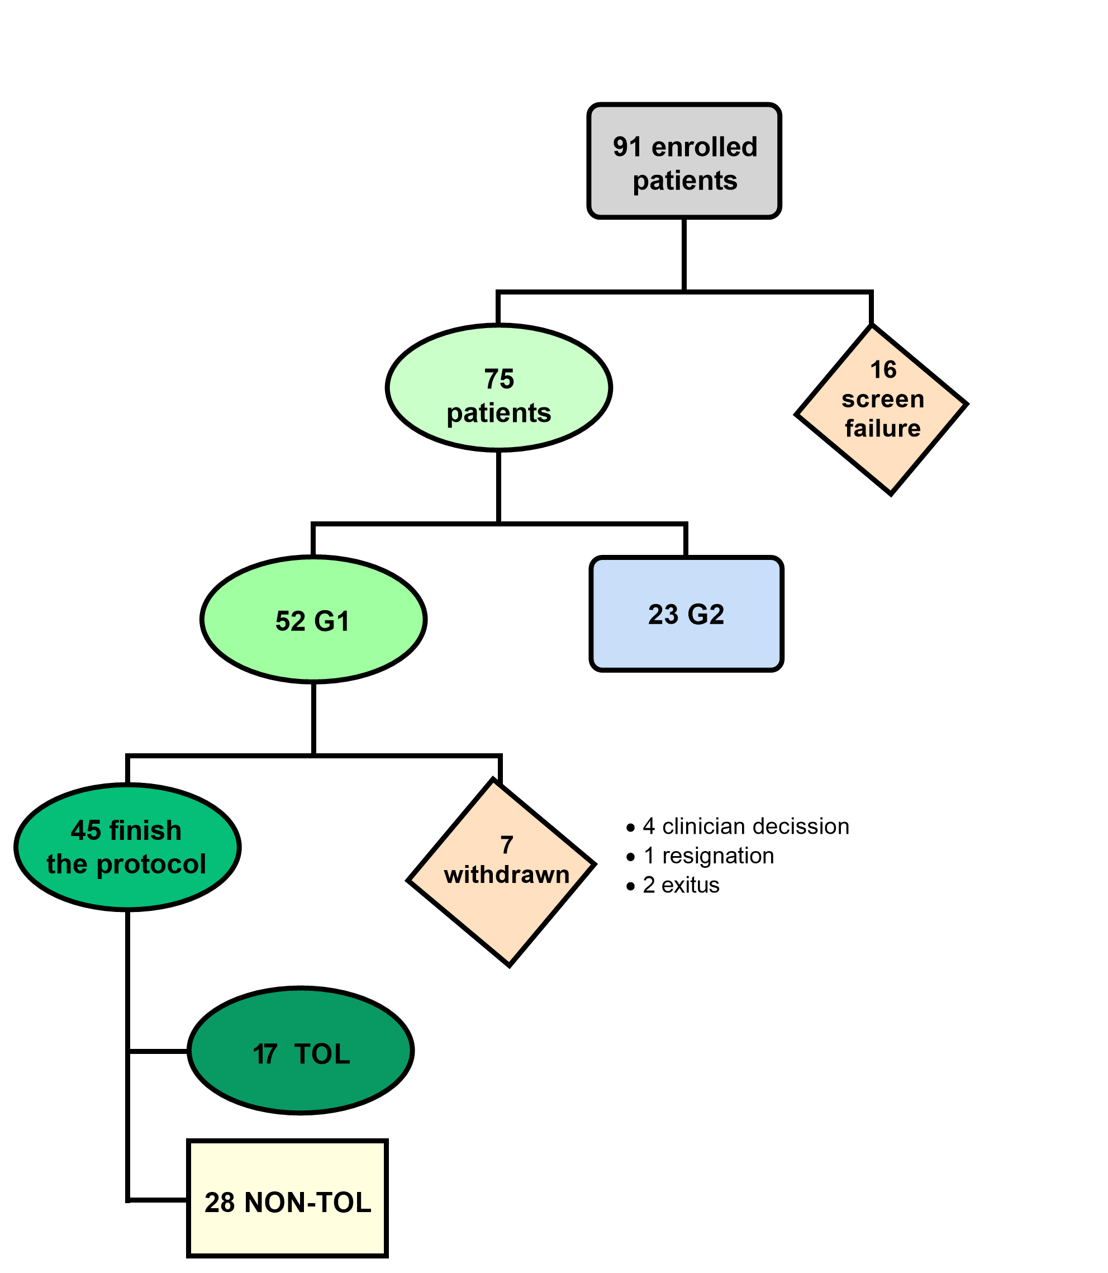
Resultados
Introducción
Objetivo
Métodos
Conclusiones
G1: Grupo de estudio
G2: Grupo control
RETIRADA DE LA IS
MANTIENEN IS
N= 45
N_{TOL}= 37,8%
N_{NO-TOL}= 62,2%
@SETHepatico

Slide 12
Resultados
Introducción
Objetivo
Métodos
Conclusiones
Characteristic | Tolerant (n = 17) | Non-Tolerant (n = 28) | P-value
Age [median (range)] | 65 (47-75) | 61.5 (42-73) | 0.161a
Age at transplantation [median (range)] | 55 (41-69) | 52.5 (22-69) | 0.754a
Months from transplant to weaning start [median (range)] | 128 (38-233) | 81.5 (37-260) | 0.094a
**Gender (n; %) ** |  |  | 0.809b
Male | 15 (88%) | 24 (86%)
Female | 2 (12%) | 4 (14%)
**Co-morbid medical problems (n; %) **
Diabetes | 7 (41%) | 15 (54%) | 0.420b
Hypertension | 13 (76%) | 23 (82%) | 0.645b
Cardiovascular pathology | 1 (6%) | 8 (29%) | 0.065b
Renal dysfunction | 6 (35%) | 9 (32%) | 0.718b
**Diseases (n; %) **
Alcoholic cirrhosis | 6 (35%) | 11 (39%) | 0.789b
Alcoholic cirrhosis + HCC | 1 (6%) | 4 (14%) | 0.384b
HCV cirrhosis | 4 (24%) | 6 (21%) | 0.786b
HCV cirrhosis + HCC | 5 (29%) | 2 (7%) | 0.086b
Other | 1 (6%) | 5 (17%) | 0.252b
Basal LFTs [median (range)]
ALT (U/L) | 19 (12-25) | 17 (5-46) | 0.532a
ALP (U/L) | 68 (35-98) | 66 (45-125) | 0.757a
Total Bilirubin (mg/dL) | 0.5 (0.2-2.66) | 0.57 (0.19-1.89) | 0.836a
INR | 1.01 (0.9-1.2) | 1.01 (0.95-1.3) | 0.592a
**Main IS-drug (n; %) **
Cyclosporine A | 1 (6%) | 0 | 0.194b
Tacrolimus | 6 (35%) | 9 (32%) | 0.848b
Tacrolimus + MMF | 8 (47%) | 18 (64%) | 0.257b
MMF | 3 (18%) | 1 (4%) | 0.108b
Basal Tacrolimus concentration (ng/ml) [median (range)]
Tacrolimus | 2.4 (1-4.5) | 4.5 (2-6.5) | 0.033a
Tacrolimus + MMF | 2.4 (1.3-6.8) | 3.4 (0.6-6) | 0.453a
@SETHepatico

Slide 13
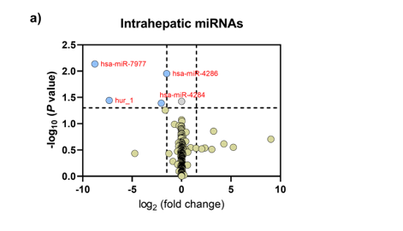
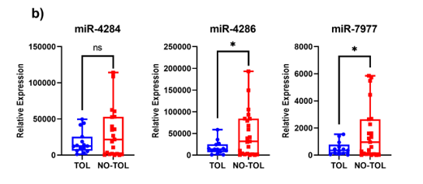
Resultados
Introducción
Objetivo
Métodos
Conclusiones
miRNA​ | Log₂ Fold Change​ | P​ value​ | Accesion​ number​ | Chromosome​ Location​ | Mature​ sequence​
hsa-mir-4284​ | -2.05​ | 0.0407​ | MIMAT0016915​ | chr7: 73711317-73711397 [+]​ | GGGCUCACAUCACCCCAU​
hsa-miR-4286​ | -1.51​ | 0.0111​ | MIMAT0016916​ | chr8: 10666978-10667070 [+]​ | ACCCCACUCCUGGUACC​
hsa-miR-7977​ | -8.77​ | 0.0073​ | MIMAT0031180​ | chr3: 176515103-176515151 [+]​ | UUCCCAGCCAACGCACCA​
@SETHepatico

Slide 14
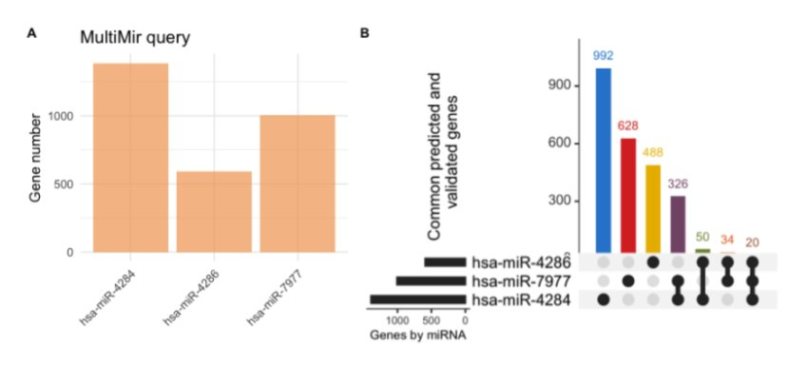
Resultados
Introducción
Objetivo
Métodos
Conclusiones
1.388
1.008
592
@SETHepatico

Slide 15
Resultados
Introducción
Objetivo
Métodos
Conclusiones
@SETHepatico

Slide 16
Resultados
Introducción
Objetivo
Métodos
Conclusiones
@SETHepatico

Slide 17
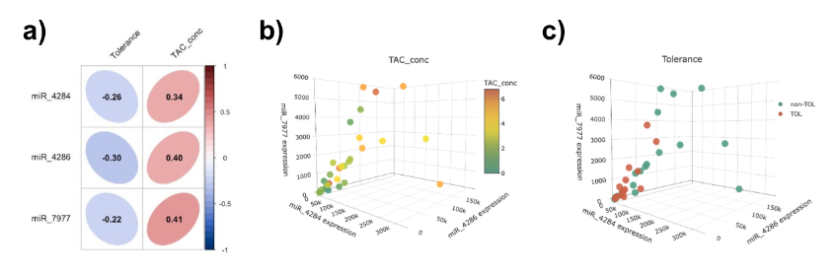
Resultados
Introducción
Objetivo
Métodos
Conclusiones
@SETHepatico

Slide 18
Introducción
Objetivo
Métodos
Resultados
Conclusiones
Este ha sido el primer estudio que ha examinado la expresión diferencial de miRNAs a nivel de tejido hepático en la tolerancia al trasplante de hígado humano proporcionar información más localizada sobre los procesos inmunitarios dentro del propio injerto.
Los miRNA, miR-4284, miR-4286, y miR-7977 parecen regular procesos biológicos clave, incluidas las respuestas inmunitarias Th-17, la proliferación de células T, el transporte intracelular y varias vías metabólicas como la señalización de mTOR, el metabolismo de los ácidos grasos, la señalización de HIF-1 y la apoptosis.
Observamos una correlación positiva entre las concentraciones basales de tacrolimus y los niveles de expresión de miR-4284, miR-4286, y miR-7977 en pacientes no TOL. Esta relación entre los miRNAs y las concentraciones de tacrolimus podría tener implicaciones importantes para la TO.
Nuestros hallazgos sugieren que miR-4284, miR-4286 y miR-7977 pueden servir como biomarcadores de tolerancia en LT, destacando su potencial como dianas terapéuticas para estrategias personalizadas. Aunque se requiere más investigación para validar estos resultados en cohortes más grandes y explorar sus roles mecanicistas en la OT.

Slide 19










Gloria López-Díaz^{1†}, María Isabel Sánchez-Lorencio^{2†}, Fernando Lucas-Ruiz^{2†}, María Magdalena de la Torre², Belén García-Bueno², Mercedes Iñarrairaegui³, María Luisa González-Diéguez⁴, Valle Cadahía⁴, Alejandra Otero-Ferreiro⁵, María Ángeles Vázquez-Millán⁵, Mario Romero-Cristóbal⁶, Magdalena Salcedo⁶, Sara Lorente-Pérez⁷, Gloria Sánchez-Antolín⁸, Jesús de la Peña⁹, Pablo Ramírez¹⁰,
Alberto Baroja-Mazo^{2†}*, José I. Herrero^{3†} and José A. Pons^{1,11†}*

